Slide 1



ChatEV基于自然语言处理的电动汽车充电需求预测
汇报人：曹映波
汇报时间：2025.4

Slide 2
01
研究背景与动机
05
实验结果
目录
02
06
结论与未来工作
研究目标
CONTENTS
03
方法概述
07
参考文献
04
实验设计

Slide 3
01
PART
研究背景与动机

Slide 4
EV普及趋势
EV销量增长与环境效益
2023年全球EV销量近1400万辆，较2022年增长30%（IEA数据），EV普及对减少碳排放、改善空气质量贡献显著，但充电基础设施面临巨大压力。 以挪威为例，2023年EV销量占汽车总销量的80%，其充电基础设施建设密度高，但仍存在高峰时段充电排队现象。
现有方法痛点
充电站数据不足，尤其在偏远地区和新兴市场，数据采集成本高、难度大。异构数据融合困难，时间序列数据、地理信息、社会经济因素等难以统一处理。 传统方法如ARIMA依赖单一时间序列数据，难以整合多源异构数据，导致预测精度受限。
LLM的潜力
LLM具有强大的语义理解与推理能力，能处理自然语言描述的复杂场景，开放世界知识支持跨领域泛化，适应不同地区和场景的充电需求预测。 例如，GPT- 3在处理跨领域文本生成任务时，通过微调可快速适应新领域，为EV充电需求预测提供了新的思路。

Slide 5
02
PART
研究目标

Slide 6
核心问题
LLM在EV充电需求预测中的应用
如何利用LLM解决EV充电需求预测的挑战？现有方法在数据稀缺、异构数据融合和模型泛化能力方面存在不足，LLM有望突破这些瓶颈。 传统机器学习方法在新场景下适应性差，而LLM通过预训练和微调可快速适应不同地区和场景的充电需求。
01
ChatEV的核心贡献
ChatEV是首个将LLM用于EV充电需求预测的框架，通过文本重构统一异构数据，基于元学习的领域自适应微调，提升模型泛化能力。 该框架在少样本和零样本场景下表现出色，为充电基础设施规划和运营管理提供了有力支持。
02

Slide 7
03
PART
方法概述

Slide 8
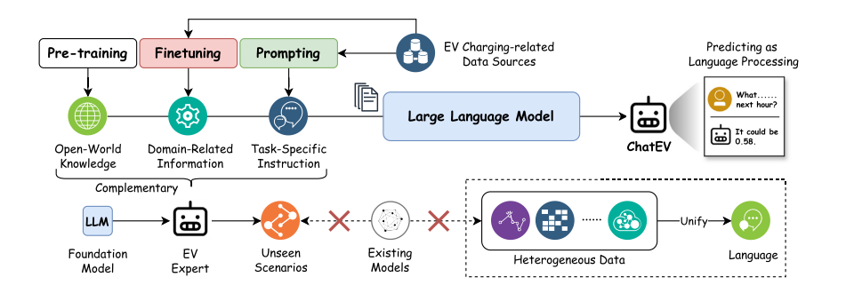
整体框架图
任务重构
元学习微调
Prompt设计
将充电需求预测任务重新定义为文本生成任务，通过自然语言描述输入数据，使LLM能够更好地理解和处理异构数据。 例如，将充电站的历史数据和地理信息转化为自然语言描述，输入到LLM中进行预测。
使用Reptile算法对LLM进行微调，增强其在不同充电场景下的泛化能力。 Reptile算法通过在多个任务上进行梯度更新，使模型能够快速适应新任务，提高预测的准确性和稳定性。
设计个性化的Prompt模板，包括充电站的地理位置、历史数据、天气条件等信息，使LLM能够更准确地理解任务需求。 例如，Prompt可以描述为：“当前时间是2024年4月30日17:29，深圳光明区某充电站（坐标...），历史充电占用率[...]，请预测下一小时需求。”
01
02
03

Slide 9
04
PART
实验设计

Slide 10
数据集
基线方法
数据集介绍
评估场景
传统方法：ARIMA、Lasso，依赖时间序列分析，适用于数据充足的情况。 深度模型：LSTM、STGCN、HSTGCN，能够捕捉时间和空间特征，但对异构数据融合能力有限。 LLM方法：PromptCast、LLMTIME，利用LLM的语义理解能力，但在特定领域适应性上存在不足。
使用ST- EVCDP数据集，包含深圳247个交通区域、18,061个充电桩的实时充电数据，时间间隔为5分钟。 数据集涵盖了充电站的地理信息、充电价格、道路密度等多源数据，为模型训练提供了丰富的信息。
全样本（Full- shot）：使用完整的训练数据进行模型训练和评估。 少样本（Few- shot）：仅使用5%- 20%的训练数据，测试模型在数据稀缺情况下的适应能力。 零样本（Zero- shot）：在未见区域进行预测，评估模型的泛化能力。

Slide 11
05
PART
实验结果

Slide 12
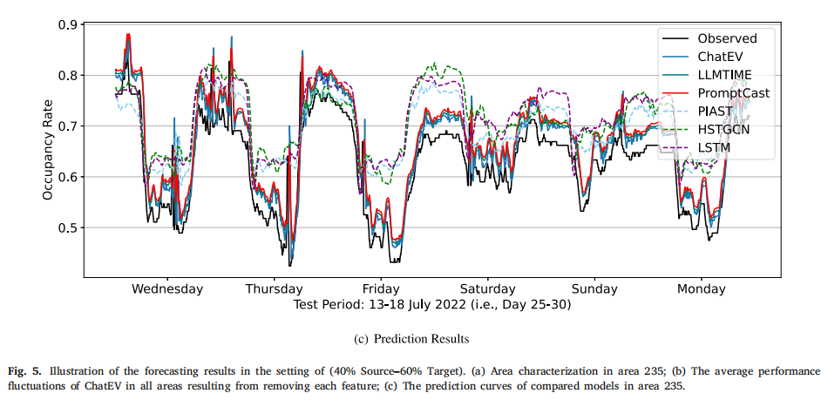
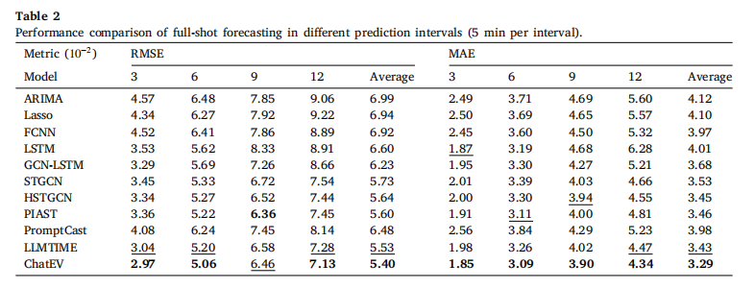
全样本预测性能
01
02
性能对比
可视化对比
ChatEV在RMSE/MAE上平均领先最优基线3.7%/4.6%，表现出色。 例如，在30分钟预测间隔下，ChatEV的RMSE为5.40×10⁻²，显著低于其他基线方法。
通过预测曲线对比图（如图5c），直观展示ChatEV与其他方法的预测结果差异。 ChatEV的预测曲线与真实数据拟合度更高，显示出其在全样本场景下的优越性能。

Slide 13
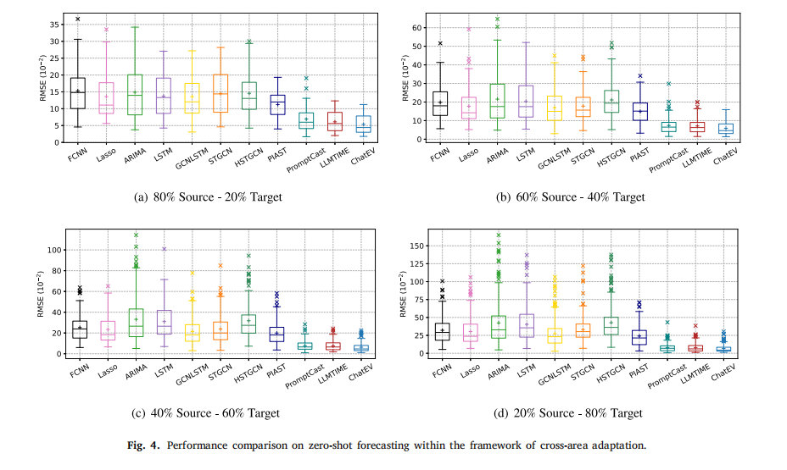
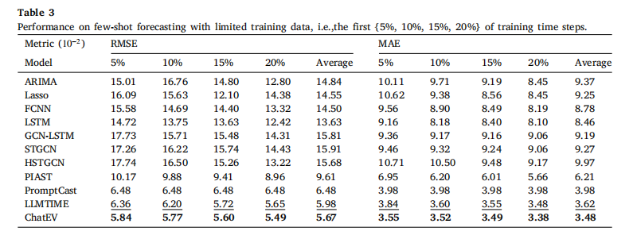
少样本与零样本优势
少样本性能
零样本性能
在20%训练数据的情况下，ChatEV的RMSE为5.49×10⁻²，显著低于PIAST的8.96×10⁻²。 这表明ChatEV在数据稀缺情况下仍能保持较高的预测精度。
在40%源区域的情况下，ChatEV的误差分布更集中，异常值少。 例如，ChatEV在零样本场景下的RMSE为5.91×10⁻²，优于其他基线方法，显示出其强大的泛化能力。

Slide 14
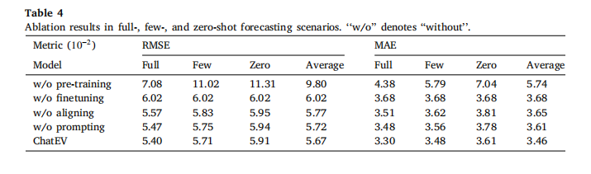
消融实验
预训练知识的重要性
01
Prompt设计与对齐微调的贡献
02
移除预训练知识（w/o Pre- training）后，模型性能显著下降，RMSE从5.40×10⁻²上升到7.08×10⁻²。 这表明预训练知识对模型性能至关重要。
Prompt设计与对齐微调分别贡献约10%的性能提升。 例如，仅保留Prompt设计时，RMSE为5.47×10⁻²；仅保留对齐微调时，RMSE为5.57×10⁻²。

Slide 15
06
PART
结论与未来工作

Slide 16
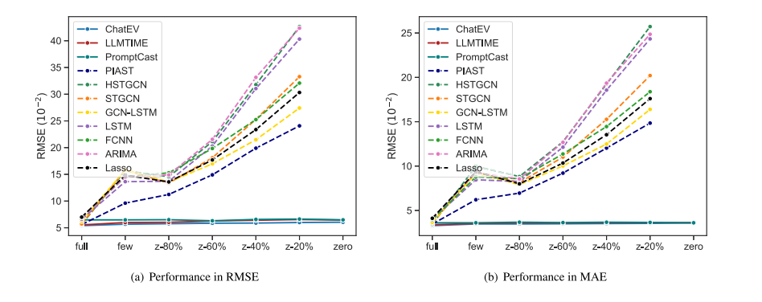
总结
ChatEV的优异表现
该研究展示了LLM在交通领域的巨大潜力，特别是在少样本和零样本场景下的适应能力。
ChatEV在精度、泛化性和异构数据融合上表现出色，为EV充电需求预测提供了新的解决方案。

Slide 17
未来方向
更大规模LLM的应用
多任务扩展
可解释性增强
探索更大规模的LLM（如GPT- 4、Llama）在EV充电需求预测中的应用，进一步提高预测精度。 例如，利用GPT- 4的更强大语义理解能力，可以更好地处理复杂的充电场景。
将ChatEV扩展到多任务场景，如动态定价、数据补全等，提供更全面的充电管理解决方案。 例如，通过多任务学习，ChatEV可以同时预测充电需求和优化充电价格。
引入Chain- of- Thought技术，增强模型的可解释性，提高用户对模型预测的信任度。 例如，通过Chain- of- Thought技术，ChatEV可以生成预测的推理过程，帮助用户理解模型的决策依据。

Slide 18
07
PART
参考文献

Slide 19
参考文献
1. 大语言模型（LLM）基础
• Brown et al. (2020)
Language Models are Few-Shot Learners
提出GPT-3，奠定LLM的few-shot学习能力，是ChatEV利用开放世界知识的理论基础。
• Ni et al. (2022)
Sentence-T5: Scalable Sentence Encoders from Pre-trained Text-to-Text Models
采用Sentence-T5作为LLM骨干网络，支持文本到文本的任务重构。
• Raffel et al. (2020)
Exploring the Limits of Transfer Learning with a Unified Text-to-Text Transformer
T5模型的原始论文，为任务统一格式提供方法论支持。
2. 时间序列预测与LLM结合
• Xue & Salim (2023)
PromptCast: A New Prompt-Based Learning Paradigm for Time Series Forecasting
提出基于提示的LLM时间序列预测方法，是ChatEV对比基线之一。
• Gruver et al. (2024)
Large Language Models are Zero-Shot Time Series Forecasters
探索LLM在零样本时间序列预测中的潜力，支持ChatEV的泛化设计。

Slide 20
参考文献
3. 元学习与模型微调
• Nichol & Schulman (2018)
Reptile: A Scalable Meta-Learning Algorithm
采用Reptile算法进行多区域对齐微调，提升模型跨场景适应性。
4. EV充电需求预测方法
• Wang et al. (2023a)
Predicting Electric Vehicle Charging Demand Using a Heterogeneous Spatio-Temporal Graph Convolutional Network
提出HSTGCN模型，是ChatEV对比的深度学习方法之一。
• Kuang et al. (2024)
A Physics-Informed Graph Learning Approach for Citywide EV Charging Demand Prediction
提出PIAST模型，结合价格因素，作为关键基线。
5. 数据集与评估
• Qu et al. (2023)
A Physics-Informed and Attention-Based Graph Learning Approach for Regional EV Charging Demand Prediction
提供实验数据集ST-EVCDP（深圳充电桩数据），支撑模型验证。

Slide 21
谢谢大家
汇报人：曹映波
汇报时间：2025.4

